Slide 1
Семинар №7 Move-семантика

Slide 2
Мотивация
До сих пор мы умели только копировать объекты или использовать ссылки на них
Но часто хотелось бы перемещать объекты
Например, если мы знаем, что объект нам “больше не нужен”, мы можем отдать ресурсы, которыми он владеет
Введем операцию перемещения объекта – мы забираем ресурсы у одного объекта и отдаём другому

Slide 3
Rule of …
Three: If a class requires a user-defined destructor, a user-defined copy constructor, or a user-defined copy assignment operator, it almost certainly requires all three.
Five: If a class requires a user-defined destructor, a user-defined copy constructor, a user-defined copy assignment operator, a user-defined move constructor, a user-defined move assignment operator, it almost certainly requires all five.

Slide 4
Move-constructor and assignment operator
Test(Test&& other) – move constructor
Test& operator=(Test&& other) – move assignment operator
Так как мы хотим забрать владение ресурсами у other, принимаем его не через const
Двойная ссылка (&&) требует, чтобы other можно было “разобрать на запчасти”
У разрушаемого объекта нужно не забыть занулить указатель (если таковой имеется), чтобы избежать double free в деструкторе
N.B.! Разрушенный объект должен быть в полностью корректном состоянии с точки зрения состояния объекта, таким объектом можно пользоваться позже, просто он не владеет ресурсами

Slide 5
std::move
Хотим пометить объект как такой, что его “можно разбирать на запчасти”
N.B.! Сам std::move никак не меняет сам объект!
Но использование его в выражении с std::move оставляет пометку
Таким образом, эта пометка есть только в compile time, но не в run time
Неявный каст к T&& не происходит, иначе все бы мувалось, даже когда мы этого не хотим

Slide 6
Глобальная идея
Перемещение – это важная фундаментальная особенность языка
Некоторые классы умеют только перемещаться, но не копироваться (std::unique_ptr, std::mutex, …)
В Rust по умолчанию происходит перемещение объекта, для создании копии нужно явно этого попросить, потому что в большинстве случаев при написании “=“ требуется именно перемещение
Однако, в Rust запрещено пользоваться перемещенным объектом, это поддерживается компилятором

Slide 7
Обратная совместимость
Если у класса явно определен конструктор копирования, но не конструктор перемещения, то при попытке перемещения будет вызван конструктор копирования
Аналогичное верно для оператора присваивания
Это правило обеспечивает корректность работы для классов без поддержки move-семантики
Если же все из rule of three дефолтное, то конструктор копирования / оператор присваивания копированием будут дефолтными (перемещают поля)

Slide 8
lvalue & rvalue
Value categories
Определены для выражений (expressions)
lvalue: variable name, function name, T& foo, …
rvalue: literals, T foo, T&& foo, …

Slide 9
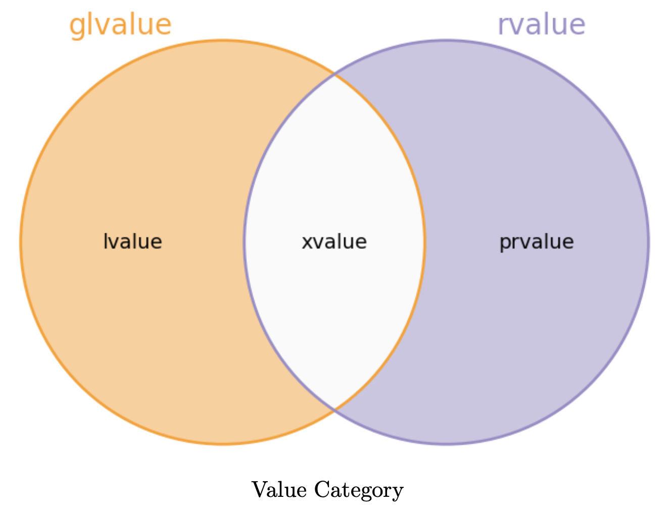
Value categories

Slide 10
Rvalue references
T& - lvalue-reference
T&& - rvalue-reference
При возврате из функции rvalue-ref является rvalue
rvalue-ref может быть проинициализирована только rvalue
rvalue-ref продляют жизнь объектам (как и const lvalue-ref)
Константность не должна нарушаться как с lvalue, так и с rvalue, причем навешивать константность можно, а убирать только явным кастом
const T& + std::move -> const T&& => foo(const T&), но не foo(T&&)

Slide 11
Reference qualifiers
Перегрузка по value category у объекта, от которого вызываем метод: & / &&
Можно перегружать одновременно как по const, так и по reference qualifiers
const & qualifiers позволяют принять себя по rvalue ref (т.е. как и раньше можем проинициализировать const lvalue ref с помощью rvalue ref)
Чиним “a + b = 42” – оператор присваивания должен иметь & qualifier

